Slide 1

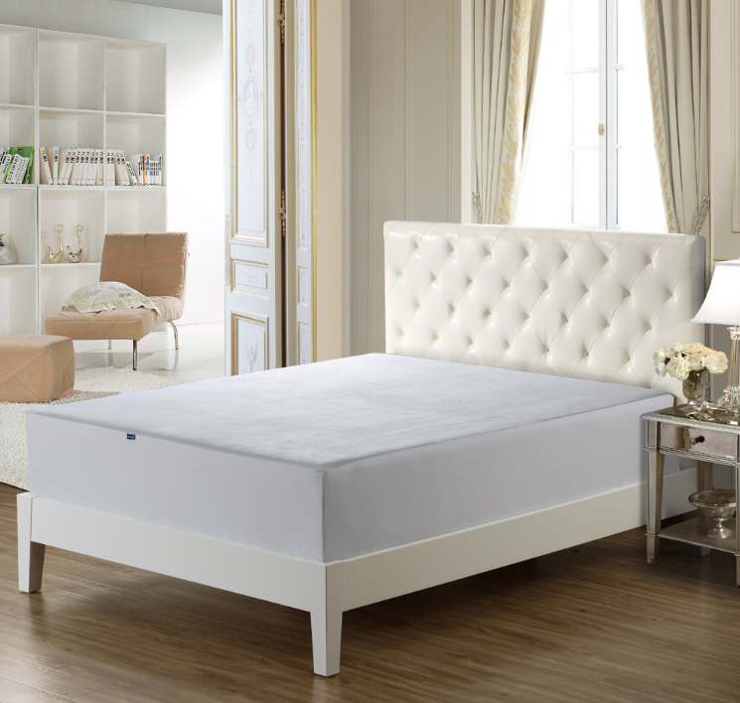
国际防螨知名品牌
品 牌 Velfont
名 称 天鹅绒加厚防螨虫防过敏半包床笠秋冬款
产品型号 K161L
规格参数 床笠：180*200*40CM，
颜 色 白色
材 质 表层： 75%棉+25%涤纶；里料：聚氨酯
商品介绍 1、专业控制过敏原、防霉菌、无异味。
2、 Neotherm® membrane高科技薄膜，防水超 透气，防止液体弄脏破坏枕芯。
3、物理防螨-阻隔螨虫接触人体。
4、高密天鹅绒，保暖舒适，强吸水性。
市 场 价 1398元
礼品公司供价 629元
税种类别 增值税
生产周期 30天

